Slide 1
Как конкурсы помогают структурировать опыт и познакомиться с лучшими практиками
Путиев Евгений Михайлович
Учитель начальных классов,
председатель СМП школы 1095 г.Москва,
участник городского проекта по реализации преемственности в системе школа-вуз-школа #САМПстудентам от Столичной ассоциации молодых педагогов

Slide 2





Где нам искать знания, опыт и поддержку?

Slide 3
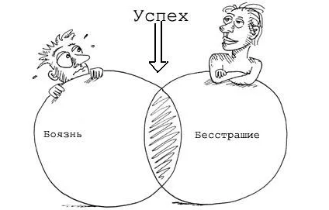

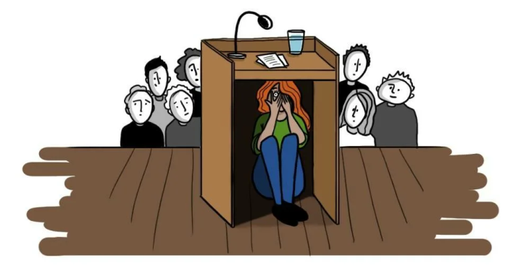
Ох уж эти наши страхи!
Страх неудачи
Страх перед авторитетом
Страх публичных выступлений

Slide 4




Общайся в неформальной обстановке!

Slide 5
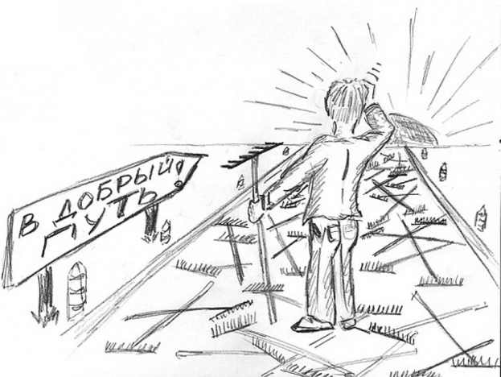

Опыт
Опыт на успехе
Опыт на неудачах

Slide 6

1 шаг к структурированию опыта
Недостаточно просто захотеть успеха и пытаться к нему идти! Нужно иметь представление о том, как другие люди его достигали!

Slide 7

2 шаг к структурированию опыта
Успех достигается путем исключения возможных ошибок, а для этого нужно как следует подумать!

Slide 8

3 шаг к структурированию опыта
Узнав о положительном и негативном опыте мы можем придумать более успешную стратегию реализации!

Slide 9
Спасибо за внимание!
Готов выслушать ваши вопросы!

Slide 10









Наши
социальные сети

